Slide 1
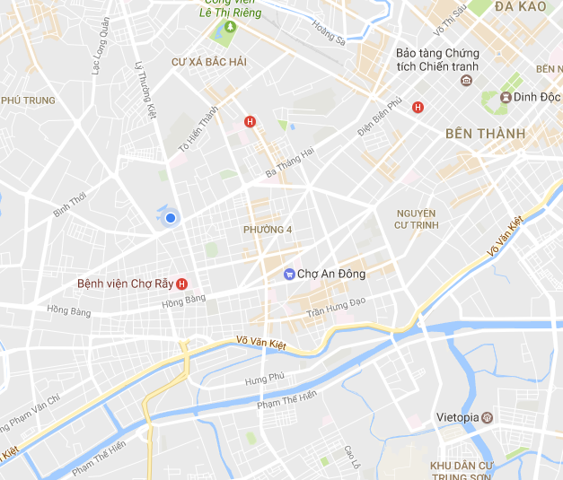





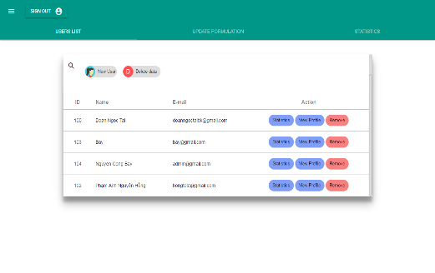




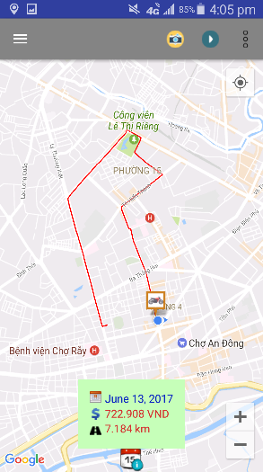

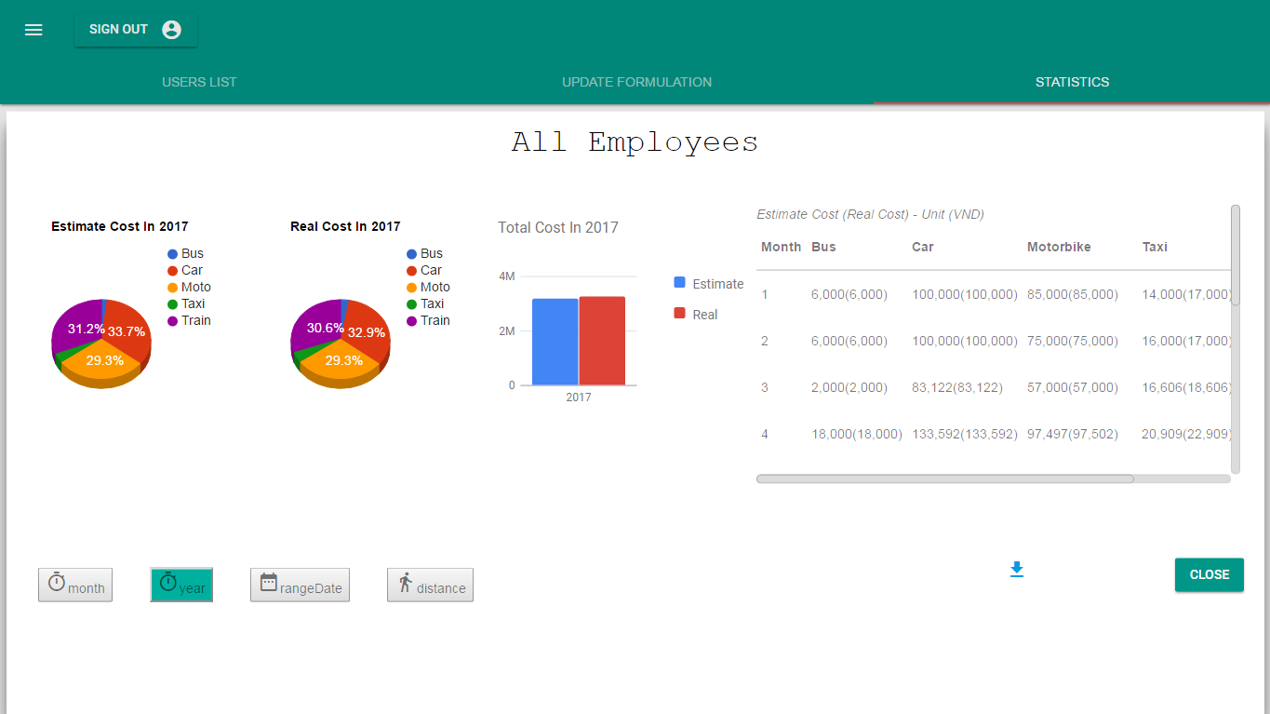
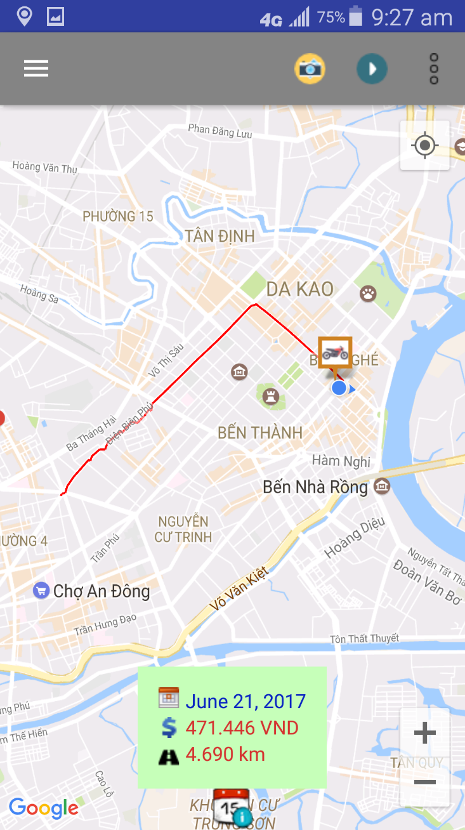

TRƯỜNG ĐẠI HỌC BÁCH KHOA TP. HỒ CHÍ MINH KHOA KHOA HỌC VÀ KỸ THUẬT MÁY TÍNH
BÁO CÁO LUẬN VĂN
Hệ thống quản lý chi phí đi lại
của nhân viên bán hàng trong công ty
Golden Bees
Giới thiệu đề tài
Kiến trúc hệ thống
Ngày nay, các công ty đều có chính sách hỗ trợ nhân viên chi phí ăn uống, đi lại. nhất là đối với các nhân viên bán hàng, họ rất thường xuyên di chuyển do nhu cầu công việc phải gặp khách hàng thường xuyên. Hiện tại, việc quản lý chi phí đi lại của nhân viên thường thông qua các số liệu do nhân viên cung cấp (hóa đơn, vé xe, do nhân viên tự khai báo, …) mà chưa được quản lý một cách hệ thống, tự động.
Đề tài này được phát triển với mục tiêu hỗ trợ công ty quản lý chi phí đi lại của nhân viên trong các hoạt động hàng ngày một cách hệ thống, tự động. Dữ liệu đi lại của nhân viên sẽ được thu thập và lưu trữ. Dữ liệu này sẽ cho phép công ty tính toán được chi phí đi lại của các nhân viên để đưa ra mức hỗ trợ phù hợp.
Thống kê cá nhân
Tạo tài khoản mới
+
Thiết lập công thức
Đặc tả yêu cầu
Thống kê công ty
Hệ thống cần xây dựng đặt ra các yêu cầu cần đạt được:
Định vị và quản lý lịch trình của nhân viên:
Định vị tự động dùng Smartphone.
Tính toán chi phí đi lại của nhân viên.
Quản lý truy xuất đến dữ liệu lịch sử di chuyển:
Bảo vệ tính riêng tư về vị trí, đường đi.
Quản lý truy xuất đến dữ liệu lịch sử di chuyển (thống kê bằng số liệu và hình ảnh lộ trình trên bản đồ).
Phương pháp thực hiện
Tìm hiểu và làm rõ các yêu cầu của hệ thống.
Tìm hiểu các giải pháp, công cụ đã có để giải quyết yêu cầu của đề bài.
Thiết kế kiến trúc hệ thống và cấu trúc cơ sở dữ liệu.
Hiện thực hệ thống
Kiểm thử và đánh giá hệ thống.
Sửa lỗi và cải tiến hệ thống.
Kết quả thực hiện
Quản lý chi phí và lộ trình
Thống kê cá nhân
Kết quả thực hiện
Về cơ bản, nhóm đã hoàn thành được mục tiêu ban đầu đặt ra là xây dựng được hệ thống quản lý chi phí đi lại của nhân viên bán hàng trong công ty với giao diện thân thiện, dễ dùng, bao gồm 2 thành phần là website và ứng dụng di động.
Tuy nhiên, hệ thống của nhóm vẫn còn một số nhược điểm như: tính chính xác của lộ trình chưa cao như mong muốn, chưa có nhiều chức năng hỗ trợ người dùng (đề xuất lộ trình phù hợp, chat, ...), … Nhưng, hệ thống cũng đã đáp ứng được những tính năng cơ bản nhất là hỗ trợ công ty quản lý chi phí đi lại của nhân viên một cách hệ thống, tự động.
Hệ thống hiện tại có thể được áp dụng cho các công ty vừa và nhỏ. Muốn được áp dụng cho những công ty có quy mô nhân sự lớn, hệ thống cần có nhiều sự cải tiến và đầu tư lớn.
GVHD: ThS. Đặng Trần Trí
TS. Phan Trọng Nhân
Nhóm: Golden Bees
SV1: Phạm Anh Nguyên Hồng. MSSV: 51201293
SV2: Nguyễn Công Bảy. MSSV: 51200212
SV3: Đoàn Ngọc Tài. MSSV: 51203208

